Slide 1
L'approche CI/CD
CI/CD ( Continuous Integration / Continuous Deployment)

Slide 2

- Que veut dire intégration continue?
Une plateforme d'intégration continue est un ensemble d'outils liés au développement pour tester les nouvelles versions en continue. Ce type de plateforme généralement basées sur jenkins permettent de livrer une nouvelle version de l'application à chaque fois qu'un développeur fait un commit.

Slide 3
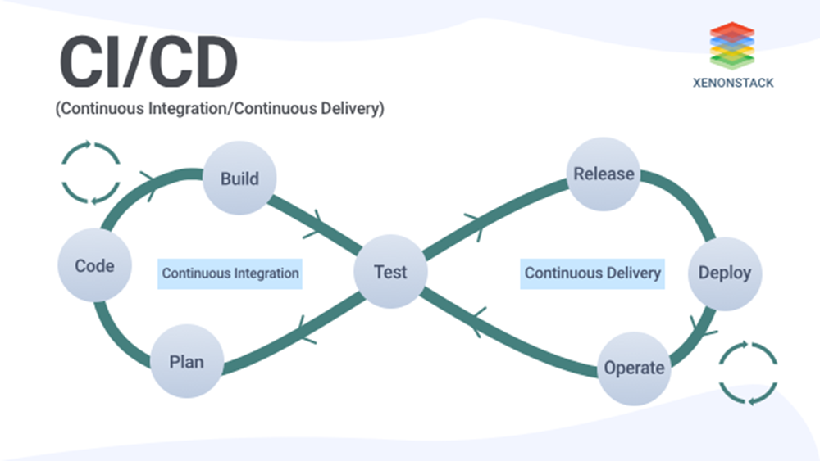
- Que veut dire livraison continue?
La livraison continue (CD, Continuous Delivery) est une approche de la publication de logiciels dans laquelle les équipes de développement produisent et testent le code dans des cycles courts, en s'appuyant généralement sur une plus grande automatisation.

Slide 4
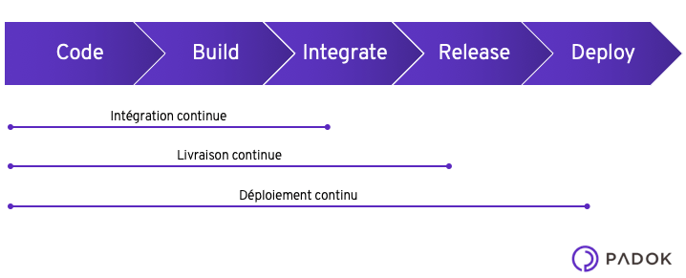
- Que veut dire déploiement continue?
Le déploiement continu (l'autre signification possible de « CD ») peut désigner le transfert automatique des modifications du développeur depuis le référentiel vers l'environnement de production, où elles peuvent être utilisées par les clients.

Slide 5
- En quoi les conteneurs favorisent l'approche CI/CD?
L'approche CI/CD permet d'augmenter la fréquence de distribution des applications grâce à l'introduction de l'automatisation au niveau des étapes de développement des applications. Les principaux concepts liés à l'approche CI/CD sont l'intégration continue, la distribution continue et le déploiement continu.

Slide 6
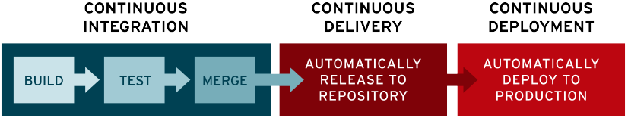
- Qu'est-ce qu'un pipeline CI/CD?
Le pipeline CI/CD est une expression employée pour désigner l'ensemble des pratiques et étapes mises en place pour réaliser une intégration et une distribution continues d'un code ou d'une application.

Slide 7
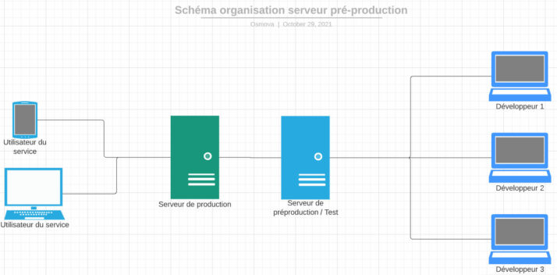
- Qu'est-ce qu'un environnement de pré-production?
La préprod est un environnement intermédiaire entre l'espace de développement local et la prod. Elle est utile lorsque le développeur souhaite tester la plateforme en création en conditions réelles, c'est-à-dire sur un serveur qui possède les mêmes caractéristiques que celui qu'aura le site une fois en production.

Slide 8



- Quels sont les outils de CI/CD?
Gitlab, Docker ou encore Kubernetes font partie des outils les plus plébiscités pour appliquer l'approche CI/CD. Grâce à l'intégration, le déploiement et la distribution continus, on peut créer des applications de grande qualité et les déployer rapidement.

Slide 9
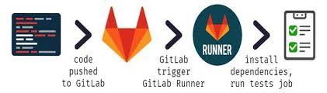
- Qu'est-ce qu'un runner?
Un runner est en fait un serveur qui exécute les instructions figurant dans le fichier . gitlab-ci. yml, et rapporte le résultat directement à GitLab, qui l'affichera dans son interface graphique

Slide 10
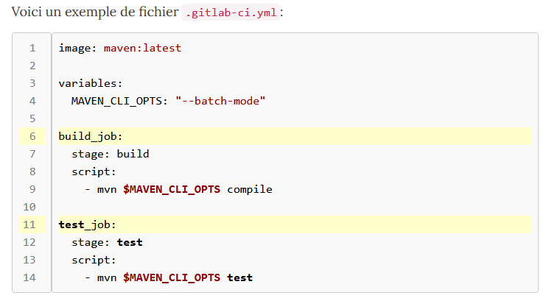
- Qu'est-ce qu'un manifest gitlab-ci?

Slide 11
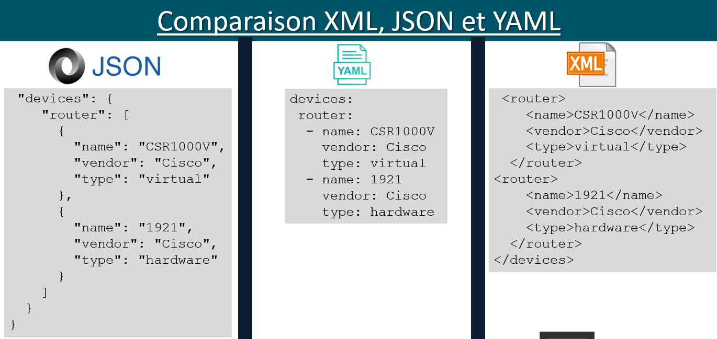
- Qu'est-ce que le yaml?
YAML est un format de sérialisation de données qui signifie YAML Ain't Markup Language (YAML n'est pas un langage de balisage).
Le principal avantage de l'utilisation de YAML est la lisibilité et l'écriture. Si vous avez un fichier de configuration qui doit être plus facile à lire pour les humains, il est préférable d'utiliser YAML.

Slide 12
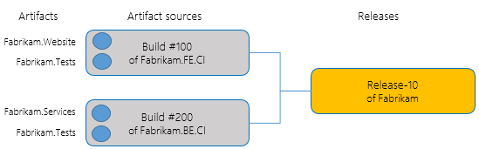
- Qu'est-ce qu'un artefact?
Un artefact est un composant déployable de votre application qui peut contenir des fichiers et/ou dossiers qui vont être stockés au sein des pipelines pour être utilisé par d’autres taches.

Slide 13
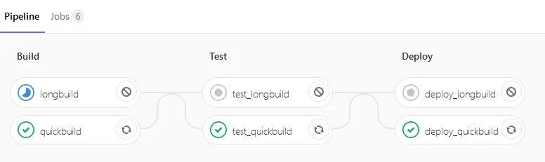
- Qu'est-ce qu'un job?
un jobs permet de définir des contraintes indiquant quand ils doivent être exécutés ou non.

Slide 14
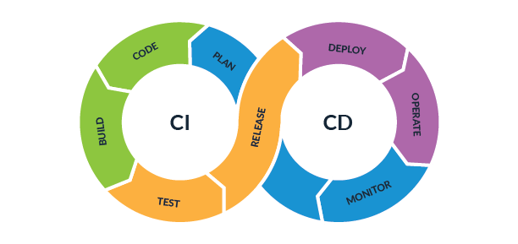
PowerPoint fait par ESTEBAN David

